Slide 1

Présentation de Ping Tracker
Par Jusseaume Jonathan

Slide 2
Sommaire
01
02
03
Principe du projet
Technologies utilisées et conception de la base de données
Démonstration de l’application
Notes:
© Copyright Showeet.com – Free PowerPoint Templates

Slide 3
Principe du projet
1
Notes:
© Copyright Showeet.com – Free PowerPoint Templates

Slide 4



Principe du projet
Un carnet pour joueur de tennis de table
Permettre de saisir des matchs et de conserver un historique
Obtenir des statistiques pertinentes et inhabituelles grâce aux matchs insérés

Slide 5




Interfaces du projet
Interface de connexion
Dashboard
Pourcentage de victoires, Bilan dans les sets décisifs, Bilan lors des points d’écarts
Interface d’ajout de matchs, ajout de notes personnelles
Consultation de l’historique des matchs et des notes personnelles

Slide 6
Technologies utilisées et conception de la base de données
2
Notes:
© Copyright Showeet.com – Free PowerPoint Templates

Slide 7


Technologies utilisées
PostgreSQL
SGBD open source
Utilisation de PostgreSQL dans un contexte professionnel
Pas de maîtrise de pl/pgsql
Python Django
Framework web Python (aucune expérience)
Interface administrateur intégré
Communication avec la base de données intégrée
Système d’authentification embarqué

Slide 8
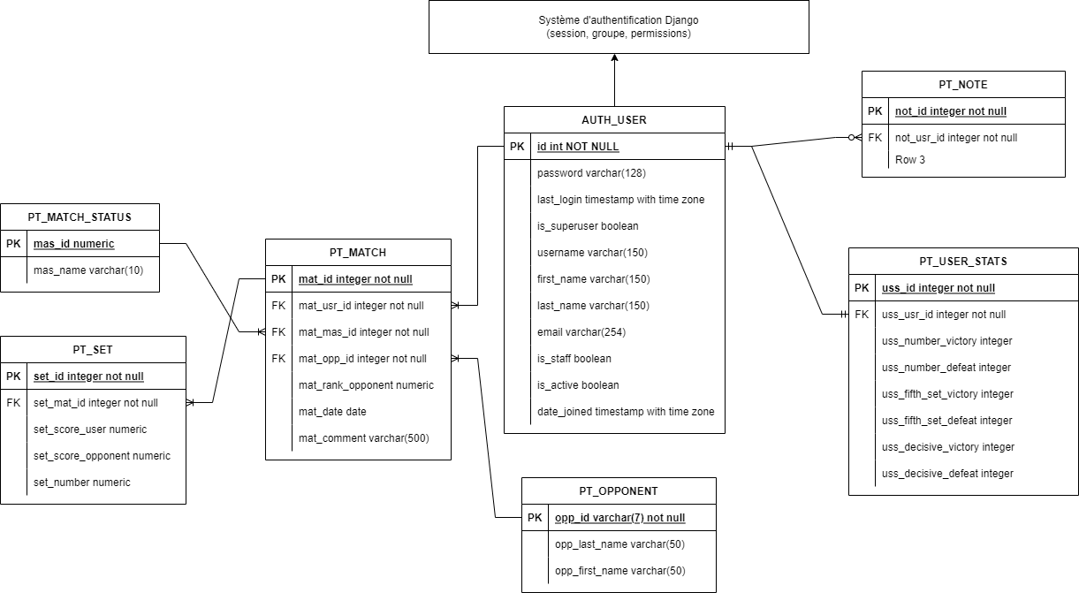
Conception de la BDD

Slide 9
Démonstration de l’application
3
Notes:
© Copyright Showeet.com – Free PowerPoint Templates

